Slide 1

IMERSÃO ARQUITETO AZURE — CLOUD & AI
Dia 1 — Do Ambiente Tradicional à Primeira Arquitetura Moderna no Azure
Você não vai aprender a clicar botões. Você vai aprender a decidir como um Arquiteto.
High Expert | Guilherme Maia • MVP Microsoft • Founder & CEO
Notes:
[MOMENTO: ABERTURA]
RESUMO DO ASSUNTO (para estudar):
Slide de capa. Define o tom do evento: não é curso de 'onde clicar', é formação de raciocínio de Arquiteto.
SCRIPT / O QUE FALAR:
Bora lá! Sejam muito bem-vindos à Imersão Arquiteto Azure — Cloud & AI. Nos próximos dois dias você não vai aprender a clicar botão: você vai aprender a DECIDIR como um Arquiteto. Presta atenção, porque hoje a gente sai do tradicional e constrói a primeira arquitetura moderna de verdade no Azure.
ESTRUTURA / CONDUCAO:
Energia alta. Confirme que todos estão vendo a tela e ouvindo. Peça um 'BORA' no chat para aquecer.

Slide 2

IMERSÃO ARQUITETO AZURE — CLOUD & AI
Dia 1 — Do Ambiente Tradicional à Primeira Arquitetura Moderna no Azure
Você não vai aprender a clicar botões. Você vai aprender a decidir como um Arquiteto.
High Expert | Guilherme Maia • MVP Microsoft • Founder & CEO
Notes:
[MOMENTO: ABERTURA]
RESUMO DO ASSUNTO (para estudar):
Slide de capa. Define o tom do evento: não é curso de 'onde clicar', é formação de raciocínio de Arquiteto.
SCRIPT / O QUE FALAR:
Bora lá! Sejam muito bem-vindos à Imersão Arquiteto Azure — Cloud & AI. Nos próximos dois dias você não vai aprender a clicar botão: você vai aprender a DECIDIR como um Arquiteto. Presta atenção, porque hoje a gente sai do tradicional e constrói a primeira arquitetura moderna de verdade no Azure.
ESTRUTURA / CONDUCAO:
Energia alta. Confirme que todos estão vendo a tela e ouvindo. Peça um 'BORA' no chat para aquecer.

Slide 3
IMERSÃO ARQUITETO AZURE — CLOUD & AI
Dia 2 — Cloud Native + DevOps + AI
A mesma aplicação Azure Shop Store de ontem, agora com Kubernetes, DevOps e Inteligência Artificial de verdade.
High Expert | Guilherme Maia • MVP Microsoft • Founder & CEO
Notes:
[MOMENTO: ABERTURA]
RESUMO DO ASSUNTO (para estudar):
Capa do Dia 2. Retoma a narrativa e sinaliza a evolução para Cloud Native + AI.
SCRIPT / O QUE FALAR:
Bem-vindo de volta! Hoje é o dia da virada de chave: a mesma Expert Store de ontem vai ganhar Kubernetes, DevOps e Inteligência Artificial. Se ontem a gente modernizou, hoje a gente entra no jogo dos grandes. Bora pra cima!
ESTRUTURA / CONDUCAO:
Energia alta desde o primeiro segundo. Marque que às 14h entra IA (o gancho de ontem se cumpre hoje).

Slide 4
MOMENTO DE INTERAÇÃO
Quem acordou hoje pensando na Arquitetura que construímos ontem? E quem já foi rever algo no Azure?
Digite: JÁ APLIQUEI
Digite: BORA PRA CIMA
Reconexão: trazer de volta quem voltou e reativar o desejo antes de aprofundar.
High Expert • Imersão Arquiteto Azure — Cloud & AI
1
Notes:
[MOMENTO: ENGAJAMENTO / RECONEXAO]
RESUMO DO ASSUNTO (para estudar):
Reconexão de abertura do Dia 2. Reativa quem voltou e mede engajamento.
SCRIPT / O QUE FALAR:
Antes de começar, quero sentir a energia: quem acordou hoje ainda pensando na arquitetura de ontem? Quem já foi lá no portal rever alguma coisa? Digita 'JÁ APLIQUEI' ou 'BORA PRA CIMA' no chat. Quero ver quem veio com sede de aprender.
ESTRUTURA / CONDUCAO:
Chamada nominal de quem responde forte. Reconecta o grupo e recompensa a presença no Dia 2.

Slide 5
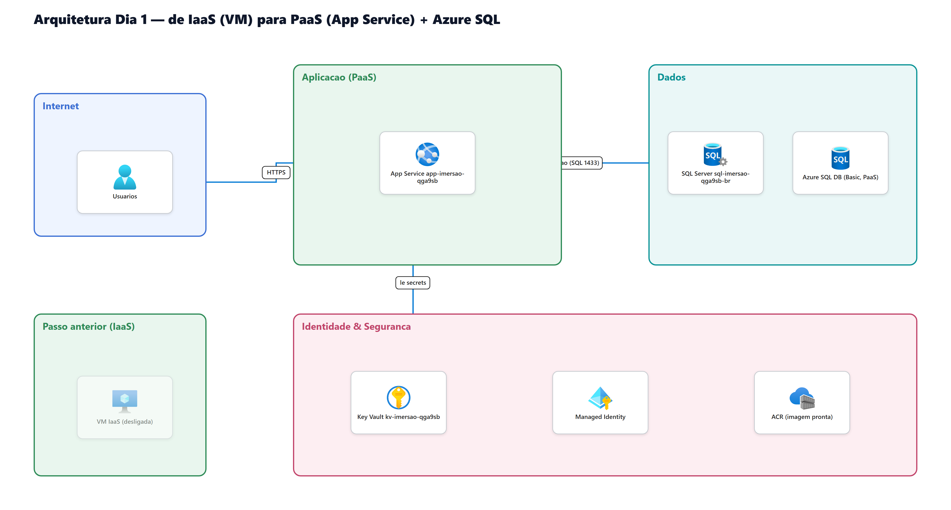
RECAP DO DIA 1
Ontem construímos Cloud. Hoje vira Cloud Native + AI.
Internet -> App Service -> Azure SQL, com Key Vault e Managed Identity.
High Expert • Imersão Arquiteto Azure — Cloud & AI
2
Notes:
[MOMENTO: CONTEUDO / RECONEXAO]
RESUMO DO ASSUNTO (para estudar):
Recap visual do Dia 1 para reancorar o ponto de partida de hoje.
SCRIPT / O QUE FALAR:
Rapidão pra reancorar: ontem a gente saiu de uma VM e chegou nessa arquitetura — App Service, Azure SQL, Key Vault e Managed Identity. Cloud moderna, segura. Hoje isso vira Cloud NATIVE, com Kubernetes, DevOps e IA. Segura essa evolução.
ESTRUTURA / CONDUCAO:
Não repita o conteúdo todo de ontem. Só o suficiente pra dar contexto e emendar no AKS.

Slide 6
Kubernetes / AKS
10
A imagem que colocamos no ACR ontem finalmente ganha vida.
High Expert • Imersão Arquiteto Azure — Cloud & AI
Notes:
[MOMENTO: CONTEUDO — LAB 07]
RESUMO DO ASSUNTO (para estudar):
Abertura do LAB de AKS: fecha o loop aberto de ontem (imagem no ACR sem destino).
SCRIPT / O QUE FALAR:
Lembra do gancho de ontem? A imagem estava pronta no ACR, mas sem destino. Hoje ela GANHA VIDA. Bora subir a Expert Store no Azure Kubernetes Service, o AKS.
ESTRUTURA / CONDUCAO:
Cobre a dívida de retenção do Dia 1. Aqui a promessa se cumpre — dá peso a isso.

Slide 7
LAB 07 · AKS
Azure Kubernetes Service (AKS)
Orquestração de containers em escala
■ O QUE É
⚙ COMO FUNCIONA
— Kubernetes gerenciado pela Azure (control plane administrado).
— Node: VM que roda os containers. Pod: menor unidade executável.
— Deployment, Service, Namespace e Load Balancer organizam a app.
— Deployment mantém N réplicas do Pod no ar.
— Service + Load Balancer expõem a app com um IP.
— Namespace isola ambientes/equipes dentro do cluster.
⚖ TRADE-OFFS & DECISÃO
✓ BOAS PRÁTICAS DE ARQUITETURA
— App Service x AKS: simplicidade vs. controle e portabilidade.
— Poder do K8s traz complexidade operacional — use quando faz sentido.
— Decisão: AKS quando há necessidade de escala, microserviços e portabilidade.
— Requests/limits e health probes em todo Pod.
— Segredos via CSI + Key Vault (nunca no manifesto).
— Rede privada para dados (Private Endpoint).
💲 CUSTO (leve)
AKS: control plane gratuito/baixo custo; paga-se pelos nodes (VMs) e Load Balancer. Desligue (az aks stop) quando ocioso.
High Expert • Imersão Arquiteto Azure — Cloud & AI
3
Notes:
[MOMENTO: CONTEUDO]
RESUMO DO ASSUNTO (para estudar):
Anatomia do AKS. Vocabulário essencial: Node (VM que roda containers), Pod (menor unidade), Deployment (mantém N réplicas), Service + Load Balancer (expõem a app), Namespace (isola).
SCRIPT / O QUE FALAR:
Vamos ao vocabulário que todo Arquiteto precisa dominar: o AKS é o Kubernetes GERENCIADO pela Azure. O Node é a VM que roda os containers. O Pod é a menor unidade executável. O Deployment mantém N réplicas do seu Pod no ar. O Service com Load Balancer expõe a aplicação num IP. E o Namespace isola ambientes e times dentro do mesmo cluster. Decisão de arquiteto: AKS quando você precisa de escala, microserviços e portabilidade — senão, App Service resolve.
ESTRUTURA / CONDUCAO:
Vá com calma no vocabulário — é o alicerce dos próximos slides. Custo: control plane barato, paga-se pelos nodes.

Slide 8
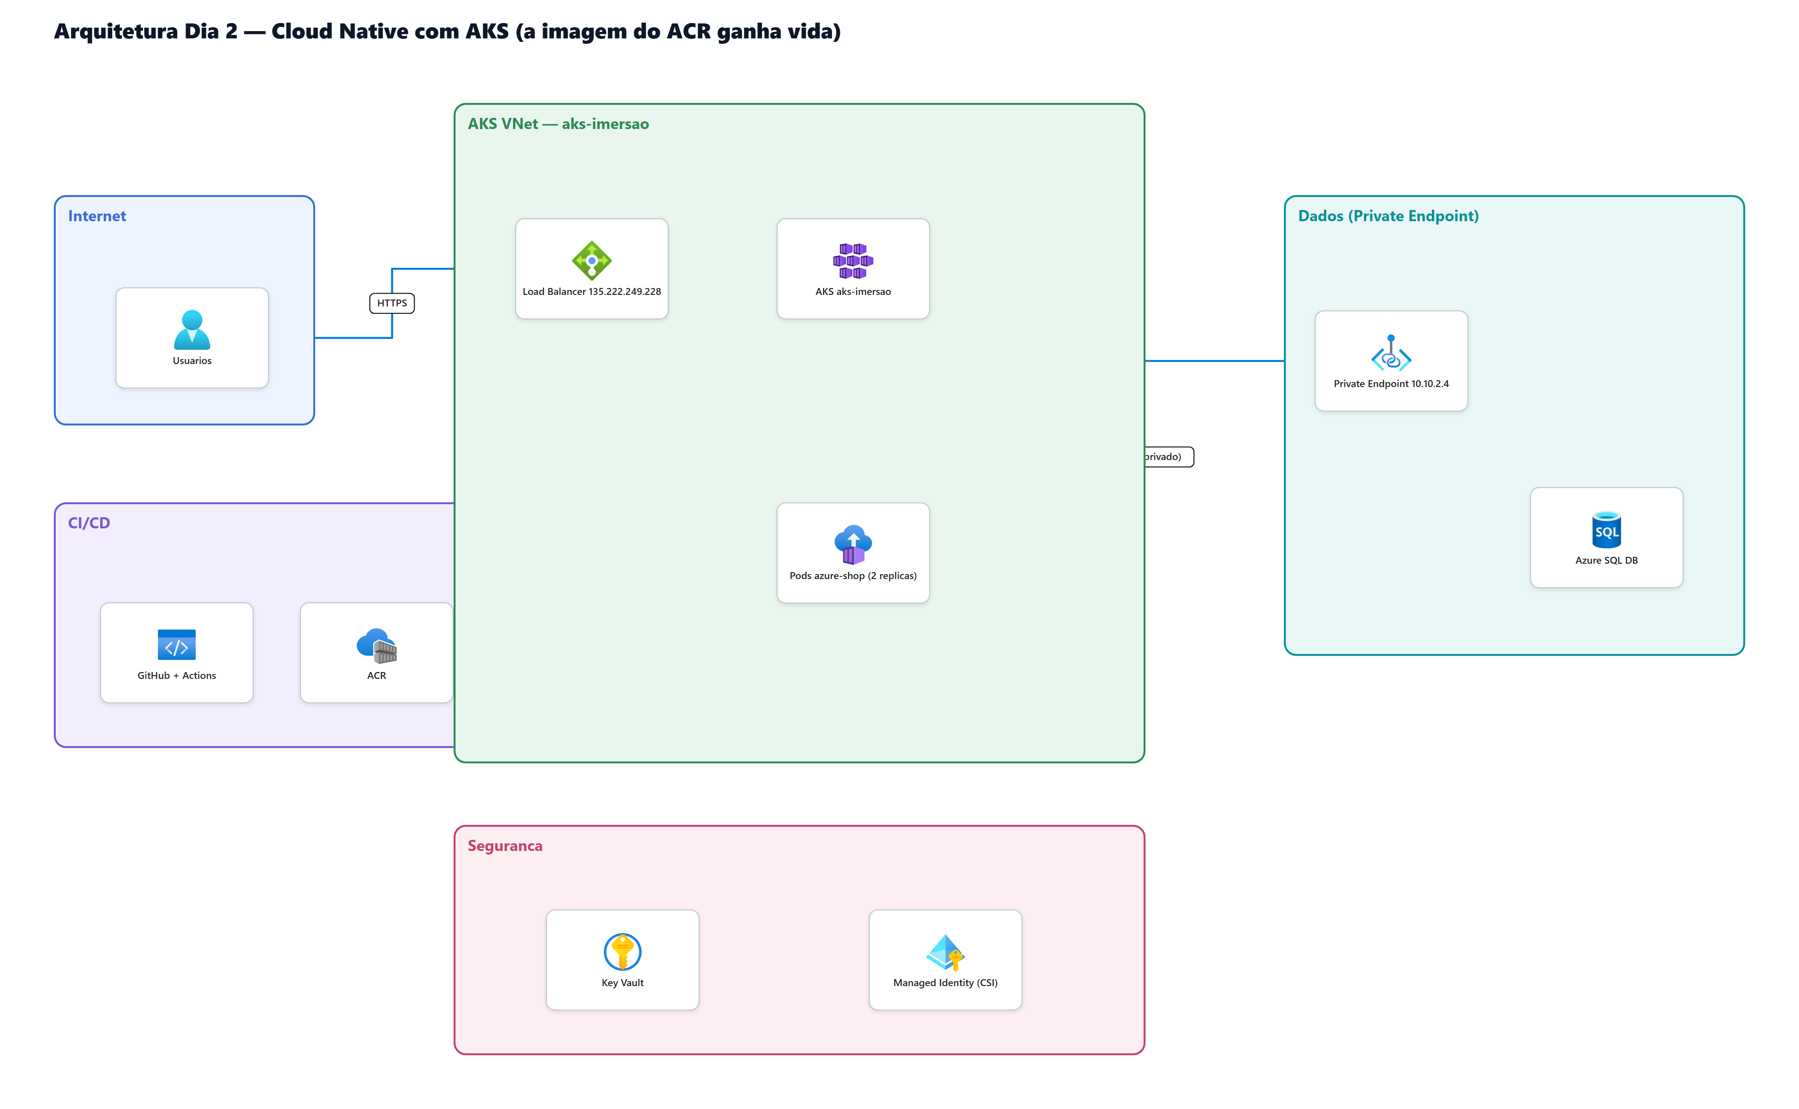
LAB 10 · AKS
Arquitetura Cloud Native com AKS
Internet -> Load Balancer -> AKS (Pods) -> Azure SQL via Private Endpoint. ACR alimenta o cluster.
High Expert • Imersão Arquiteto Azure — Cloud & AI
4
Notes:
[MOMENTO: CONTEUDO]
RESUMO DO ASSUNTO (para estudar):
Diagrama da arquitetura Cloud Native com AKS, Load Balancer, Pods, ACR e Azure SQL via Private Endpoint.
SCRIPT / O QUE FALAR:
Olha a arquitetura completa Cloud Native: a internet chega no Load Balancer, que distribui pros Pods no AKS, e a aplicação fala com o Azure SQL por Private Endpoint — rede privada, sem exposição pública. O ACR alimenta o cluster com a imagem. Isso aqui é arquitetura de gente grande.
ESTRUTURA / CONDUCAO:
Aponte o caminho do tráfego e destaque o Private Endpoint (dívida do Dia 1 quitada).

Slide 9
Resiliência & Escalabilidade
10
Ver o Kubernetes funcionando: matar Pod, recriação automática, réplicas e Scaling.
High Expert • Imersão Arquiteto Azure — Cloud & AI
Notes:
[MOMENTO: CONTEUDO — LAB 08]
RESUMO DO ASSUNTO (para estudar):
Abertura do LAB de resiliência e escala: demonstração ao vivo do poder do Kubernetes.
SCRIPT / O QUE FALAR:
Agora vem a parte que dá arrepio: resiliência e escala. A gente vai MATAR um Pod na frente de vocês e ver o Kubernetes recriar sozinho. Depois a gente escala réplicas. Presta atenção que isso muda a forma como você pensa disponibilidade.
ESTRUTURA / CONDUCAO:
Este é um momento de 'uau' ao vivo. Faça a demonstração acontecer na tela, não só no slide.

Slide 10
LAB 08 · RESILIÊNCIA
Auto-recuperação e Escala no AKS
Por que Kubernetes muda o jogo operacional
■ O QUE É
⚙ COMO FUNCIONA
— Self-healing: se um Pod cai, o Deployment recria automaticamente.
— Réplicas: várias instâncias distribuem carga e aumentam disponibilidade.
— Scaling: ajustar réplicas conforme a demanda.
— Matamos um Pod -> o cluster recria sozinho (sem intervenção).
— Aumentamos réplicas -> mais capacidade em segundos.
— Rolling update: nova versão sem downtime.
⚖ TRADE-OFFS & DECISÃO
✓ BOAS PRÁTICAS DE ARQUITETURA
— Escala manual x automática (HPA): controle vs. elasticidade.
— Mais réplicas x custo: disponibilidade tem preço.
— Decisão: dimensionar por SLA e padrão de tráfego, não por 'achismo'.
— Defina probes (liveness/readiness) corretas.
— Use HPA para picos previsíveis.
— Teste caos: mate Pods de propósito.
💲 CUSTO (leve)
Custo escala com o número de nodes/réplicas. Elasticidade bem configurada paga só pelo que usa.
High Expert • Imersão Arquiteto Azure — Cloud & AI
5
Notes:
[MOMENTO: CONTEUDO]
RESUMO DO ASSUNTO (para estudar):
Anatomia de resiliência: self-healing (Deployment recria Pod caído), réplicas (distribuem carga), scaling (manual x HPA), rolling update (sem downtime).
SCRIPT / O QUE FALAR:
Três superpoderes do Kubernetes: self-healing — se um Pod cai, o Deployment recria sozinho, sem ninguém acordar de madrugada. Réplicas — várias instâncias distribuindo carga e aumentando disponibilidade. E scaling — ajustar réplicas conforme a demanda, manual ou automático com HPA. E dá pra atualizar versão sem downtime, o rolling update. A decisão é dimensionar por SLA e padrão de tráfego, não por achismo.
ESTRUTURA / CONDUCAO:
Depois da demo de matar o Pod, volte aqui pra consolidar o conceito. Custo leve: paga pelos nodes/réplicas.

Slide 11
A PERGUNTA QUE JUSTIFICA O AKS
E se, amanhã, a Azure Shop Store receber 10x mais usuários?
Com AKS, a resposta é configuração — não pânico. Escala, resiliência e deploy sem downtime.
High Expert • Imersão Arquiteto Azure — Cloud & AI
Notes:
[MOMENTO: ENGAJAMENTO / SEEDING]
RESUMO DO ASSUNTO (para estudar):
Pergunta de negócio que justifica o AKS e planta a ideia de estar preparado (ponte para valor de carreira).
SCRIPT / O QUE FALAR:
Deixa eu te fazer a pergunta que todo gestor faz: e se AMANHÃ a Expert Store receber 10 vezes mais usuários? No mundo tradicional isso é pânico. Com AKS, é CONFIGURAÇÃO. Escala, resiliência, deploy sem downtime. É esse tipo de resposta que faz de você o Arquiteto que a empresa não quer perder.
ESTRUTURA / CONDUCAO:
Conecte capacidade técnica com valor de carreira. Semente sutil pro pitch da tarde.

Slide 12
DevOps com GitHub
10
Do Commit ao cluster: a ponte Developer -> GitHub -> Build -> ACR -> AKS.
High Expert • Imersão Arquiteto Azure — Cloud & AI
Notes:
[MOMENTO: CONTEUDO — LAB 09]
RESUMO DO ASSUNTO (para estudar):
Abertura do LAB de DevOps: automatizar o caminho do código até o cluster.
SCRIPT / O QUE FALAR:
Até agora a gente fez muita coisa na mão. E se tudo isso acontecesse sozinho a cada commit? Bem-vindo ao DevOps. A gente vai construir a ponte: do desenvolvedor pro GitHub, build, ACR e deploy automático no AKS.
ESTRUTURA / CONDUCAO:
Contraste o 'na mão' com o 'automatizado'. Prepara o valor do CI/CD.

Slide 13
LAB 09 · DEVOPS
GitHub + GitHub Actions (CI/CD)
Automatizar build, imagem e deploy
■ O QUE É
⚙ COMO FUNCIONA
— GitHub: versionamento e colaboração no código.
— GitHub Actions: pipelines de CI/CD acionados por eventos (push/PR).
— Fluxo: Developer -> GitHub -> Build -> ACR -> AKS.
— Push dispara o workflow: testa, builda a imagem e faz push no ACR.
— Deploy aplica os manifestos no AKS automaticamente.
— Rastreabilidade: cada versão ligada a um commit.
⚖ TRADE-OFFS & DECISÃO
✓ BOAS PRÁTICAS DE ARQUITETURA
— Deploy manual x automatizado: controle vs. velocidade e consistência.
— Trunk-based x GitFlow: simplicidade vs. governança de branches.
— Decisão: pipeline como única porta de entrada para produção.
— Segredos no GitHub/Key Vault, nunca no repo.
— Ambientes com aprovação para produção.
— Build reproduzível e imutável (tag por commit).
💲 CUSTO (leve)
GitHub Actions tem minutos gratuitos generosos; custo aparece em uso intensivo de runners. ROI alto em confiabilidade.
High Expert • Imersão Arquiteto Azure — Cloud & AI
6
Notes:
[MOMENTO: CONTEUDO]
RESUMO DO ASSUNTO (para estudar):
Anatomia de CI/CD com GitHub Actions. CI = integração contínua (build/teste); CD = entrega/deploy contínuo. Fluxo dev -> GitHub -> build -> ACR -> AKS.
SCRIPT / O QUE FALAR:
GitHub é onde o código vive e a colaboração acontece. GitHub Actions é o motor de CI/CD, acionado por evento — um push dispara tudo: testa, builda a imagem, manda pro ACR e faz o deploy no AKS. Cada versão fica ligada a um commit, então você tem rastreabilidade total. A decisão de arquiteto: o pipeline é a ÚNICA porta de entrada pra produção. Ninguém faz deploy na mão.
ESTRUTURA / CONDUCAO:
Reforce a regra: 'produção só pelo pipeline'. Custo leve: Actions tem minutos gratuitos generosos.

Slide 14
DEPOIS DO ALMOÇO
14h — agora entra Inteligência Artificial.
Até aqui construímos a aplicação. Agora teremos um engenheiro de IA ajudando a evoluir.
High Expert • Imersão Arquiteto Azure — Cloud & AI
Notes:
[MOMENTO: RETENCAO / SEEDING]
RESUMO DO ASSUNTO (para estudar):
Teaser do bloco da tarde. Cumpre a promessa feita no Dia 1 (às 14h entra IA) e segura a audiência no horário nobre.
SCRIPT / O QUE FALAR:
Presta atenção no horário: 14h. É AGORA que entra Inteligência Artificial, exatamente como eu prometi ontem. Até aqui a gente construiu a aplicação; a partir de agora a gente vai ter a IA ajudando a evoluir a arquitetura. Ninguém sai, porque o melhor está começando.
ESTRUTURA / CONDUCAO:
Marco de retenção do horário nobre. É também onde, mais à frente, entra o pitch. Segure a audiência aqui.

Slide 15
GitHub Copilot
12
Um par de programação com IA: entende o código, gera Features e acelera o Arquiteto.
High Expert • Imersão Arquiteto Azure — Cloud & AI
Notes:
[MOMENTO: CONTEUDO — LAB 10]
RESUMO DO ASSUNTO (para estudar):
Abertura do LAB de IA no desenvolvimento: GitHub Copilot como par de programação.
SCRIPT / O QUE FALAR:
Chegou a IA! Primeiro, o GitHub Copilot: um par de programação que entende o seu código, gera features, testes, YAML e te acelera absurdamente. Mas atenção: ele te acelera, ele não te substitui — quem decide a arquitetura é você.
ESTRUTURA / CONDUCAO:
Deixe claro o posicionamento: IA é acelerador, arquiteto é o cérebro. Isso valoriza a formação.

Slide 16
LAB 10 · IA NO DEV
GitHub Copilot
IA aplicada ao desenvolvimento e à Arquitetura
■ O QUE É
⚙ COMO FUNCIONA
— Assistente de IA integrado ao editor e ao fluxo de trabalho.
— Compreende contexto do código e do projeto.
— Gera código, testes, YAML, Dockerfile e documentação.
— Sugere e completa código em tempo real.
— Explica, refatora e corrige erros.
— Ajuda a desenhar e revisar decisões de arquitetura.
⚖ TRADE-OFFS & DECISÃO
✓ BOAS PRÁTICAS DE ARQUITETURA
— Produtividade x revisão humana: acelera, mas exige critério do arquiteto.
— Confiar cegamente x validar: IA propõe, humano decide.
— Decisão: IA como acelerador — a responsabilidade de arquitetura é sua.
— Revise tudo que a IA gera.
— Descreva intenção e restrições com clareza.
— Combine com testes automatizados.
💲 CUSTO (leve)
Copilot é por assinatura (licença por usuário). O ganho de produtividade costuma pagar a licença rapidamente.
High Expert • Imersão Arquiteto Azure — Cloud & AI
7
Notes:
[MOMENTO: CONTEUDO]
RESUMO DO ASSUNTO (para estudar):
Anatomia do GitHub Copilot. Assistente de IA no editor que entende o contexto do projeto e gera código/testes/YAML. Regra: IA propõe, humano (arquiteto) decide.
SCRIPT / O QUE FALAR:
O Copilot vive dentro do seu editor e entende o contexto do seu projeto. Ele sugere e completa código em tempo real, explica, refatora, corrige erro e até ajuda a revisar decisão de arquitetura. Mas o trade-off é sério: produtividade não substitui revisão humana. A IA propõe, VOCÊ decide. A responsabilidade de arquitetura continua sua.
ESTRUTURA / CONDUCAO:
Demonstre ao vivo, se possível. Reforce o valor do humano que sabe arquitetar — vende a Pós indiretamente.

Slide 17
LAB 10 · IA NO DEV
MCP — Model Context Protocol
Dar contexto e ferramentas reais para a IA
■ O QUE É
⚙ COMO FUNCIONA
— Padrão que conecta a IA a ferramentas, dados e serviços.
— Fluxo: Copilot -> MCP -> Tools / Azure / documentação / contexto.
— A IA deixa de 'achar' e passa a consultar fontes reais.
— Servidores MCP expõem ações (ex.: consultar Azure, docs, banco).
— A IA usa essas ferramentas para agir com contexto atualizado.
— Respostas ancoradas em dados reais do seu ambiente.
⚖ TRADE-OFFS & DECISÃO
✓ BOAS PRÁTICAS DE ARQUITETURA
— Mais capacidade x mais superfície: poder vs. governança/segurança.
— Ferramentas locais x remotas: controle vs. alcance.
— Decisão: exponha apenas ferramentas necessárias, com permissão mínima.
— Trate MCP como integração sensível (menor privilégio).
— Audite as ferramentas expostas.
— Contexto de qualidade = respostas de qualidade.
💲 CUSTO (leve)
MCP em si não cobra; custo vem dos serviços que ele consome (ex.: chamadas de modelo/APIs). Diferencial forte da Imersão.
High Expert • Imersão Arquiteto Azure — Cloud & AI
8
Notes:
[MOMENTO: CONTEUDO]
RESUMO DO ASSUNTO (para estudar):
Anatomia do MCP (Model Context Protocol). Padrão que conecta a IA a ferramentas/dados reais. A IA deixa de 'achar' e passa a consultar fontes reais (Azure, docs, banco).
SCRIPT / O QUE FALAR:
E aqui vem o que quase ninguém está ensinando ainda: o MCP, Model Context Protocol. É o padrão que conecta a IA a ferramentas e dados REAIS. Sem MCP, a IA 'acha'. Com MCP, a IA CONSULTA — o seu Azure, a sua documentação, o seu banco. O fluxo é Copilot, MCP, e as ferramentas. Decisão de arquiteto: exponha só as ferramentas necessárias, com permissão mínima, porque mais poder é mais superfície de risco.
ESTRUTURA / CONDUCAO:
Este é um diferencial de ponta. Destaque que isso é vanguarda — poucos dominam. Valoriza o conteúdo.

Slide 18
“
Eu estava estagnado e inseguro. Estruturei meu aprendizado, virei Arquiteto Azure e hoje trabalho em projetos maiores, com salário muito melhor.
Aluno High Expert de estagnado a Arquiteto — transformação real de carreira
Depoimento — prova real de transformação de carreira
High Expert • Imersão Arquiteto Azure — Cloud & AI
9
Notes:
[MOMENTO: PROVA SOCIAL / PRE-PITCH]
RESUMO DO ASSUNTO (para estudar):
Segundo depoimento, mais forte e emocional. Ponte direta para o pitch: transformação de carreira e salário.
SCRIPT / O QUE FALAR:
Antes de eu te mostrar o próximo passo, quero que você leia isso comigo: 'eu estava estagnado e inseguro. Estruturei meu aprendizado, virei Arquiteto Azure e hoje trabalho em projetos maiores, com salário muito melhor.' Isso não é sorte. É método, é estrutura, é acompanhamento. E é exatamente sobre isso que eu quero falar agora com você.
ESTRUTURA / CONDUCAO:
Este depoimento é a rampa de acesso ao pitch. Baixe o ritmo, aumente a emoção. Emenda direto no próximo slide.

Slide 19
REFLEXÃO
Onde você estará Profissionalmente daqui a 12 meses aprendendo Azure de forma fragmentada?
E onde você pode estar com um Plano estruturado, professores MVP, especialistas Microsoft, projetos Hands-on, certificações, Cloud e AI?
High Expert • Imersão Arquiteto Azure — Cloud & AI
10
Notes:
[MOMENTO: PITCH — EMOCIONAL]
RESUMO DO ASSUNTO (para estudar):
Início do pitch pelo lado emocional: contraste entre o futuro fragmentado e o futuro estruturado (12 meses).
SCRIPT / O QUE FALAR:
Deixa eu te fazer a pergunta mais importante desses dois dias: onde você vai estar daqui a 12 meses aprendendo Azure de forma fragmentada, um vídeo solto aqui, um tutorial ali? E onde você PODE estar com um plano estruturado, professores especialistas, projetos reais, certificações, Cloud e IA? Os 12 meses vão passar de qualquer jeito. A pergunta é: com ou sem direção?
ESTRUTURA / CONDUCAO:
Fale com calma, olhando na câmera. Silêncio depois da pergunta. É o pico emocional que abre a apresentação da Pós.

Slide 20
PITCH RACIONAL
Imersão x Pós-Graduação — a continuação natural
IMERSÃO
PÓS-GRADUAÇÃO — AZURE & IA
— 2 dias intensivos, Hands-on
— Primeira Arquitetura Cloud & AI construída
— Base para pensar como Arquiteto
— 12 meses de transformação estruturada
— 10 disciplinas online (reconhecida pelo MEC) + Professores MVPs, Especialistas Microsoft e Big Techs
— Projetos reais, estudos de caso e certificações
— Mentoria de carreira com o MVP Guilherme Maia
— Comunidade, encontros Ao vivo de Tutoria, bônus exclusivos e certificado de Pós-graduação
— Condição exclusiva para quem está AO VIVO hoje.
High Expert • Imersão Arquiteto Azure — Cloud & AI
11
Notes:
[MOMENTO: PITCH — RACIONAL]
RESUMO DO ASSUNTO (para estudar):
Lado racional do pitch: posiciona a Pós como continuação natural da Imersão, sem desmerecer a Imersão.
SCRIPT / O QUE FALAR:
No lado racional: a Imersão te deu dois dias intensivos e a sua primeira arquitetura Cloud & AI. Isso é a BASE. A Pós-Graduação é a continuação natural: 12 meses estruturados, 10 disciplinas online, professores que são MVPs e gente de Big Tech, projetos reais, certificações, 6 meses de mentoria comigo e uma comunidade. A Imersão te mostra o caminho; a Pós te leva até o destino.
ESTRUTURA / CONDUCAO:
Não diminua a Imersão — ela é a porta. A Pós é a transformação completa. Aqui você apresenta o produto.

Slide 21
OFERTA
Pós-Graduação em Arquitetura de Azure com IA
O QUE VOCE RECEBE
Investimento normal: R$ 7.000
— A 1ª Pós-Graduação em Arquitetura de Azure com IA do mercado
— 12 meses · 10 disciplinas online
— Professores: MVPs, Especialistas da Microsoft e Big Techs
— 3 meses de Mentoria diretamente com o MVP Guilherme Maia
— Projetos reais + Estudos de caso + Trilhas Preparatórias para certificações
— Comunidade e certificado reconhecido pelo MEC de Pós.
Condição de lançamento: [R$ 4.000,00]
CONDIÇÃO IMERSÃO (AO VIVO)
High Expert • Imersão Arquiteto Azure — Cloud & AI
12
Notes:
[MOMENTO: PITCH — OFERTA]
RESUMO DO ASSUNTO (para estudar):
Apresentação da oferta principal (Pós). Valores reais conhecidos: investimento normal R$ 6.000. PLACEHOLDERS a preencher: condição de lançamento e condição Imersão (promo ao vivo).
SCRIPT / O QUE FALAR:
Essa é a Pós-Graduação em Arquitetura de Azure com IA — a PRIMEIRA do mercado com esse foco. 12 meses, 10 disciplinas, professores MVP e de Big Tech, 6 meses de mentoria comigo, projetos, certificações e reconhecimento acadêmico. O investimento normal dela é 6 mil reais. Mas quem está aqui AO VIVO não paga o valor normal. [ATENÇÃO: fale aqui a condição de lançamento e a condição especial da Imersão que você definir.]
ESTRUTURA / CONDUCAO:
PREENCHER antes do evento: valor da condição de lançamento e da condição Imersão. Nunca invente número — use o que você definir. Ancore sempre no R$ 6.000 antes de revelar a condição.

Slide 22
TSUNAMI DE BÔNUS
Um benefício por vez (preencher com seus bônus reais)
+1
Bônus 01 — [nome do bônus]
Descreva o benefício e o resultado que ele entrega.
[valor]
+2
Bônus 02 — [nome do bônus]
Descreva o benefício e o resultado que ele entrega.
[valor]
+3
Bônus 03 — [nome do bônus]
Descreva o benefício e o resultado que ele entrega.
[valor]
+4
Bônus 04 — [nome do bônus]
Descreva o benefício e o resultado que ele entrega.
[valor]
VALOR TOTAL EM BONUS
[soma dos bônus]
High Expert • Imersão Arquiteto Azure — Cloud & AI
13
Notes:
[MOMENTO: BONUS — TSUNAMI]
RESUMO DO ASSUNTO (para estudar):
Tsunami de bônus: revelar UM benefício por vez, somando valor percebido antes de reforçar o preço. PLACEHOLDERS: nomes, valores e total dos bônus (preencher com os seus reais).
SCRIPT / O QUE FALAR:
E não para por aí. Quem entrar AGORA, ao vivo, leva um tsunami de bônus. [Revele um bônus por vez, com pausa entre cada um:] Bônus 1... o que é, quanto vale. Bônus 2... Bônus 3... Bônus 4... Soma tudo isso: é muito mais do que o valor do investimento. Você não está comprando um curso, está levando um arsenal.
ESTRUTURA / CONDUCAO:
PREENCHER com seus bônus reais (nome + valor + descrição). Revele um por vez, acumulando valor. Só depois volte ao preço.

Slide 23
CHAMADA PARA AÇÃO
Condição exclusiva da Imersão (AO VIVO) hoje:
A OFERTA COMPLETA
— Investimento normal da Pós: R$ 7.000
— -> Condição de lançamento: R$ 4.000
— -> CONDIÇÃO IMERSÃO ALUNOS (só AO VIVO): R$ 3500,00
— Garantia: [definir prazo/condições de garantia]
— Vagas/prazo: [definir limite e data]
— Formas de pagamento: PIX, cartão de crédito, Paypal, boleto e etc
— Pacote premium (Pós + Mentoria): R$ 7.000
MATRICULE-SE AGORA
QR
[inserir QR Code do link de matrícula]
Link no chat: [definir URL]
WhatsApp: 31 99925-7130
High Expert • Imersão Arquiteto Azure — Cloud & AI
14
Notes:
[MOMENTO: PITCH — CTA / OFERTA COMPLETA]
RESUMO DO ASSUNTO (para estudar):
Chamada para ação com a oferta completa, garantia, escassez e QR. Valores reais: Pós R$ 6.000; Pacote premium (Mentoria + Pós) R$ 7.000. PLACEHOLDERS: condição, garantia, prazo, pagamento, QR e link.
SCRIPT / O QUE FALAR:
Chegou a hora da decisão. Recapitulando: o investimento normal é 6 mil; a condição da Imersão é [valor que você definir]; tem garantia de [definir], as vagas/prazo são [definir], e o pagamento pode ser [definir]. E pra quem quer o máximo de acompanhamento, tem o pacote premium com Mentoria mais Pós por 7 mil. O QR está na tela e o link está no chat. Faz a matrícula agora, comigo, ao vivo.
ESTRUTURA / CONDUCAO:
MANTENHA o QR na tela por vários minutos. PREENCHA os placeholders antes do evento. Peça ação imediata e crie urgência real (prazo/vagas verdadeiros).

Slide 24
TIRA-DÚVIDAS DA PÓS (NÃO TIRE O QR DA TELA)
Quebrando objeções AO VIVO
— Funciona para iniciante? Sim — a trilha parte do essencial até arquitetura avançada.
— Preciso ser certificado? Não — a Pós inclusive te prepara para certificações.
— Posso fazer trabalhando? Sim — formato online, no seu ritmo, com encontros e mentoria.
— Tem aula ao vivo / acompanhamento? Mentoria de 6 meses com o MVP Guilherme Maia.
— E se eu travar? Comunidade + mentoria + projetos práticos para não ficar sozinho.
• Objeção de preço/tempo/aplicabilidade: mostre o custo de continuar fragmentado.
High Expert • Imersão Arquiteto Azure — Cloud & AI
15
Notes:
[MOMENTO: QUEBRA DE OBJECOES]
RESUMO DO ASSUNTO (para estudar):
Bloco de quebra de objeções ao vivo, com o QR ainda na tela. Cobre as dúvidas mais comuns (iniciante, certificação, tempo, acompanhamento).
SCRIPT / O QUE FALAR:
Enquanto o QR fica na tela, deixa eu quebrar as dúvidas mais comuns. 'Funciona pra iniciante?' Sim, a trilha começa do essencial. 'Preciso ser certificado?' Não, a Pós te PREPARA pras certificações. 'Consigo fazer trabalhando?' Sim, é online, no seu ritmo, com mentoria. 'Tem acompanhamento?' Tem, 6 meses de mentoria comigo. E se você travar, tem comunidade e projeto prático. A real objeção é: quanto custa CONTINUAR do jeito que está?
ESTRUTURA / CONDUCAO:
Responda cada objeção com firmeza e vá lendo o chat. Não tire o QR. Traga de volta o custo da inação.

Slide 25
A ENTREGA NÃO ACABOU
Voltamos para a aula: a peça final prometida — Azure OpenAI aplicada à Arquitetura.
Quem não comprou continua aprendendo. Quem comprou avança. A venda segue acontecendo.
High Expert • Imersão Arquiteto Azure — Cloud & AI
Notes:
[MOMENTO: RE-PITCH]
RESUMO DO ASSUNTO (para estudar):
Transição do pitch de volta para a entrega (Azure OpenAI). Mantém quem não comprou na sala e continua a venda ao longo do bloco final.
SCRIPT / O QUE FALAR:
E olha que interessante: a aula NÃO acabou. Eu prometi a peça final e vou entregar — Azure OpenAI aplicada à nossa arquitetura. Quem já se matriculou, parabéns, você vai avançar mais rápido. Quem ainda não, fica aqui aprendendo, porque o QR continua no chat e a condição continua de pé até o fim de hoje.
ESTRUTURA / CONDUCAO:
RE-PITCH: a venda continua durante a entrega final. Reabra a oferta de leve algumas vezes sem cansar.

Slide 26
Azure OpenAI / AI Foundry
11
Transformar a Azure App Store em Cloud + AI: o Expert AI Assistant.
High Expert • Imersão Arquiteto Azure — Cloud & AI
Notes:
[MOMENTO: CONTEUDO — LAB FINAL]
RESUMO DO ASSUNTO (para estudar):
Abertura do laboratório final: dar inteligência à aplicação com Azure OpenAI.
SCRIPT / O QUE FALAR:
Bora pra peça final da nossa arquitetura: dar INTELIGÊNCIA pra Expert Store. A gente vai plugar o Azure OpenAI e criar o Expert AI Assistant, um assistente que entende o catálogo e conversa com o cliente. É o coroamento de tudo que a gente construiu.
ESTRUTURA / CONDUCAO:
Este é o clímax de entrega dos dois dias. Faça com que o público sinta que fechou o ciclo completo.

Slide 27
LAB 11 · IA APLICADA
Azure OpenAI / Azure AI Foundry
A camada de inteligência da aplicação
■ O QUE É
⚙ COMO FUNCIONA
— Modelos de IA (ex.: gpt-4o) como serviço gerenciado no Azure.
— Deployment expõe o modelo para a aplicação via API.
— Foundry organiza modelos, deployments e governança.
— A API da Expert Store chama chat/completions com a chave do Key Vault.
— Envia catálogo (contexto) + pergunta do cliente ao modelo.
— Recebe a recomendação e devolve ao usuário.
⚖ TRADE-OFFS & DECISÃO
✓ BOAS PRÁTICAS DE ARQUITETURA
— Modelo geral x especializado: flexibilidade vs. custo/latência.
— Contexto maior x custo de tokens: qualidade vs. gasto.
— Decisão: dados sensíveis no Azure, chave no Key Vault, prompt controlado.
— Nunca exponha a chave; use Key Vault + Managed Identity.
— Limite tokens e valide saídas.
— Monitore uso e custo por token.
💲 CUSTO (leve)
Azure OpenAI cobra por token (uso). Ocioso, custa ~zero. Ótimo para começar pequeno e escalar conforme o valor.
High Expert • Imersão Arquiteto Azure — Cloud & AI
16
Notes:
[MOMENTO: CONTEUDO]
RESUMO DO ASSUNTO (para estudar):
Anatomia do Azure OpenAI / AI Foundry. Modelo (ex.: gpt-4o) como serviço; Deployment expõe via API; a app envia catálogo (contexto) + pergunta e recebe a resposta. Chave no Key Vault. Cobrança por token.
SCRIPT / O QUE FALAR:
O Azure OpenAI entrega modelos de IA, tipo o gpt-4o, como serviço gerenciado. Você cria um deployment que expõe o modelo por API, e o AI Foundry organiza modelos e governança. Na prática: a API da Expert Store chama o modelo com a chave que está no Key Vault, envia o catálogo como contexto mais a pergunta do cliente, e recebe a recomendação. Decisão de arquiteto: dado sensível dentro do Azure, chave no cofre, prompt controlado. Custo por token — parado, não custa quase nada.
ESTRUTURA / CONDUCAO:
Amarre com tudo: Key Vault (Dia 1), rede privada, identidade. Aqui todos os conceitos se conectam.

Slide 28
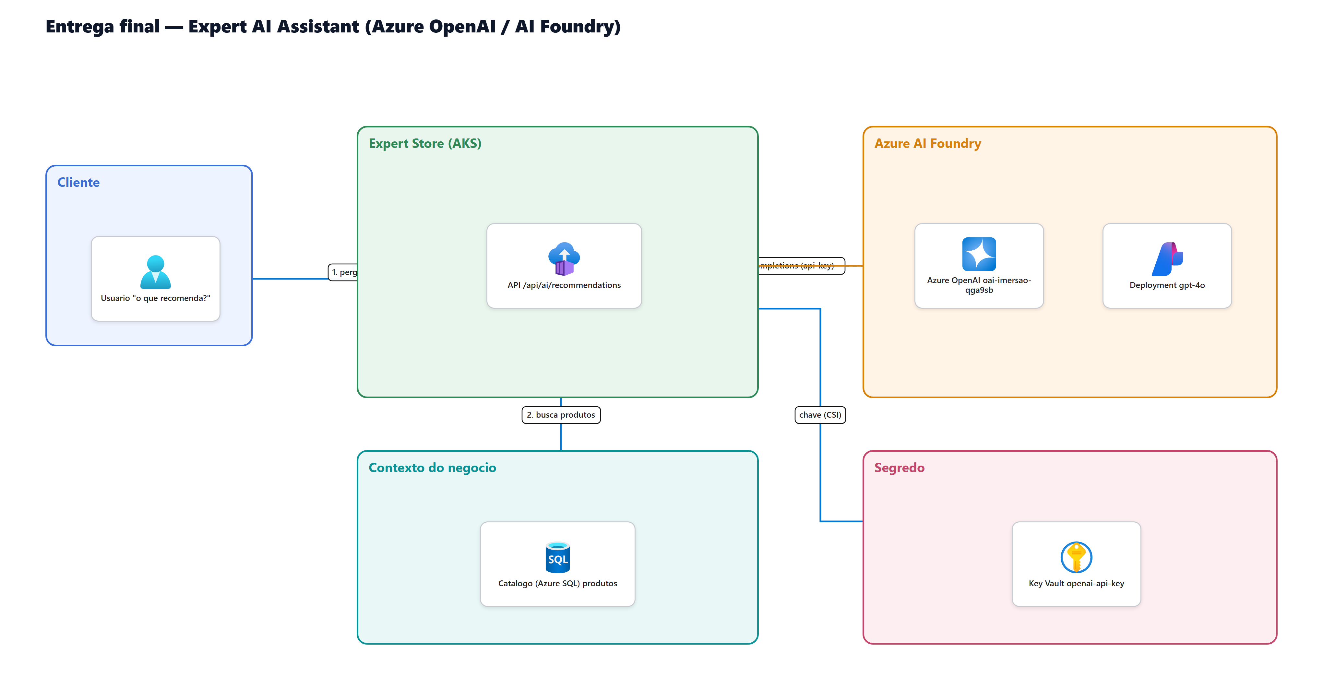
LAB 11 · IA APLICADA
Arquitetura com Azure Open AI e AI Foundry (Expert AI Assistant)
Usuário -> Expert Store (API) -> Azure OpenAI (gpt-4o), com catálogo como contexto e chave no Key Vault.
High Expert • Imersão Arquiteto Azure — Cloud & AI
17
Notes:
[MOMENTO: CONTEUDO]
RESUMO DO ASSUNTO (para estudar):
Diagrama do fluxo de IA: usuário -> API -> Azure OpenAI, com catálogo como contexto e chave no Key Vault.
SCRIPT / O QUE FALAR:
Olha o fluxo do Expert AI Assistant: o usuário pergunta, a API da Expert Store monta o contexto com o catálogo, chama o Azure OpenAI usando a chave do Key Vault, e devolve a resposta inteligente. Simples, seguro e poderoso. A Expert Store agora TEM inteligência.
ESTRUTURA / CONDUCAO:
Mostre, se der, a IA respondendo ao vivo. Nada vende IA melhor do que ver funcionando.

Slide 29
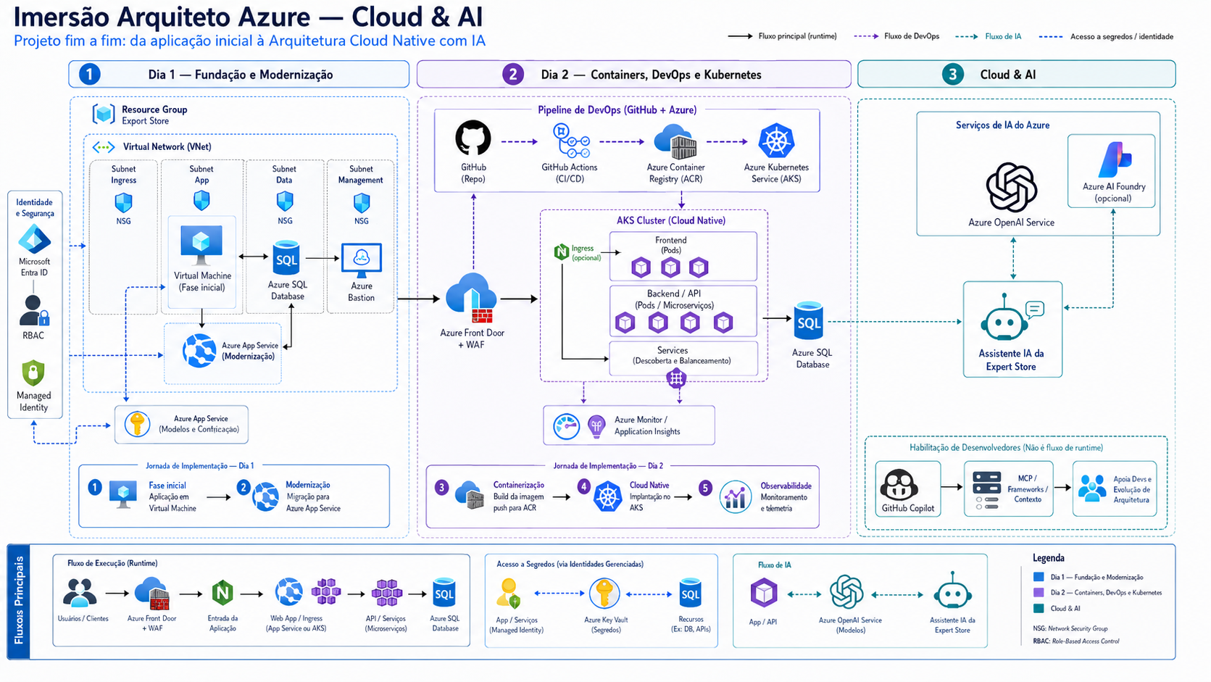
ARQUITETURA COMPLETA
A Expert Store, de ponta a ponta (Visão geral)
Dia 1 (Fundação e Modernização) · Dia 2 (Containers, DevOps e Kubernetes) · Cloud & AI — com os fluxos de runtime, DevOps, IA e identidade.
High Expert • Imersão Arquiteto Azure — Cloud & AI
18
Notes:
[MOMENTO: RE-PITCH / CONTEUDO]
RESUMO DO ASSUNTO (para estudar):
Visão geral de ponta a ponta dos dois dias (diagrama completo). Reforça o tamanho da transformação e sustenta a venda.
SCRIPT / O QUE FALAR:
Respira e olha o tamanho do que você construiu em dois dias: fundação e modernização, containers, DevOps e Kubernetes, e a camada de Cloud & AI — com os fluxos de runtime, DevOps, IA e identidade, tudo integrado. ISSO é uma arquitetura de Arquiteto. E é exatamente esse nível que a Pós te leva a dominar de ponta a ponta.
ESTRUTURA / CONDUCAO:
Use o mapa completo como prova do valor entregue e re-abra a oferta: 'quer dominar isso de verdade? o caminho é a Pós'.

Slide 30
GRANDE FECHAMENTO
09h30 DO DIA 1
18h30 DO DIA 2
— Uma VM.
— Infraestrutura tradicional.
— Deploy manual.
— Zero IA.
— Cloud + DevOps + Kubernetes + AI.
— Rede segura e dados privados.
— CI/CD automatizado.
— Assistente de IA em produção.
Você percebe o quanto dá para evoluir quando existe uma Trilha e um mentor?
High Expert • Imersão Arquiteto Azure — Cloud & AI
19
Notes:
[MOMENTO: FECHAMENTO]
RESUMO DO ASSUNTO (para estudar):
Grande fechamento com contraste antes/depois dos dois dias. Ancora a ideia de trilha (ponte final para a Pós).
SCRIPT / O QUE FALAR:
Olha de onde você saiu e onde você chegou: 9h30 do Dia 1, você tinha uma VM, infra tradicional, deploy manual e zero IA. 18h do Dia 2, você tem Cloud, DevOps, Kubernetes e IA, rede segura, CI/CD automatizado e um assistente de IA em produção. Em DOIS dias. Agora imagina o que acontece com você em 12 meses, com uma trilha estruturada. Você percebe o quanto dá pra evoluir quando existe um caminho?
ESTRUTURA / CONDUCAO:
Emoção no talo. Conecte a transformação dos dois dias com a promessa da Pós. Última ponte antes do encerramento.

Slide 31
BORA RUMO AO ARQUITETO AZURE
Sua próxima decisão de Arquitetura é sobre a sua carreira
Pós-Graduação em Arquitetura de Azure com IA — condição exclusiva da Imersão. Link no chat + QR na tela.
High Expert • Guilherme Maia • WhatsApp (31) 99925-7130
Notes:
[MOMENTO: FECHAMENTO / RE-PITCH FINAL]
RESUMO DO ASSUNTO (para estudar):
Encerramento com CTA final. Última chamada para a matrícula com a condição da Imersão.
SCRIPT / O QUE FALAR:
Foram dois dias intensos e eu tô muito orgulhoso de você que chegou até aqui. Sua próxima decisão de arquitetura não é sobre um serviço do Azure — é sobre a SUA carreira. A condição exclusiva da Imersão pra Pós continua no chat e o QR está na tela. Se você quer parar de aprender solto e virar o Arquiteto que o mercado paga bem, seu lugar é na Pós. Bora rumo ao Arquiteto Azure. Te vejo lá dentro!
ESTRUTURA / CONDUCAO:
Última chamada. Mantenha link/QR visíveis. Agradeça, reforce a condição e feche com a assinatura de marca ('bora rumo ao Arquiteto').

Slide 32
Terraform + Azure
Infrastructure as Code para provisionamento
Definir infra em HCL (HashiCorp Language)
State management local ou remoto
Integração com azurerm provider >=4.2

Slide 33
Terraform - Modelo A
Separação de responsabilidades
Dia 1: Recursos manuais via Portal (RG, VNet, SQL)
Dia 2: Terraform cria ACR, AKS, conectividade
Data sources consultam foundação do Dia 1
Sem colisão de estado - alunos trabalham em paralelo

Slide 34
Azure OpenAI Service
Modelos LLM em ambiente seguro e escalável
Acesso a GPT-4, GPT-3.5-turbo, Embeddings
Autenticação via Entra ID ou chaves API
Integração com aplicações via REST/SDK
Compliance, privacidade e rate limiting garantidos

Slide 35
Azure AI Foundry
Plataforma unificada para projetos de AI
Hub com projects, connections e resources
Integração nativa com OpenAI, Copilot, Prompt Flow
Workload identity para autenticação segura sem senhas
Gerenciamento de modelos, deployments e monitoring

Slide 36
Arquitetura Integrada
Terraform provisiona; OpenAI + Foundry executam
Lab 12: Terraform cria Azure AI Foundry via azurerm
Lab 13: App AKS autentica via Workload Identity
Fluxo: App → AKS Pod Identity → OpenAI/Foundry
State: Terraform gerencia infra; App gerencia prompts

Slide 37
Terraform + Azure
Infrastructure as Code para provisionamento
Definir infra em HCL (HashiCorp Language)
State management local ou remoto
Integração com azurerm provider >=4.2

Slide 38
Terraform - Modelo A
Separação de responsabilidades
Dia 1: Recursos manuais via Portal (RG, VNet, SQL)
Dia 2: Terraform cria ACR, AKS, conectividade
Data sources consultam foundação do Dia 1
Sem colisão de estado - alunos trabalham em paralelo

Slide 39
Azure OpenAI Service
Modelos LLM em ambiente seguro e escalável
Acesso a GPT-4, GPT-3.5-turbo, Embeddings
Autenticação via Entra ID ou chaves API
Integração com aplicações via REST/SDK
Compliance, privacidade e rate limiting garantidos

Slide 40
Azure AI Foundry
Plataforma unificada para projetos de AI
Hub com projects, connections e resources
Integração nativa com OpenAI, Copilot, Prompt Flow
Workload identity para autenticação segura sem senhas
Gerenciamento de modelos, deployments e monitoring

Slide 41
Arquitetura Integrada
Terraform provisiona; OpenAI + Foundry executam
Lab 12: Terraform cria Azure AI Foundry via azurerm
Lab 13: App AKS autentica via Workload Identity
Fluxo: App → AKS Pod Identity → OpenAI/Foundry
State: Terraform gerencia infra; App gerencia prompts

